Slide 1
worldbibleplans.com/languages/traditional-chinese/index.html
逐步教學

Slide 2
作為一個基督徒，你有沒有讀過整本聖經？
點解唔噉做呢?
不
你認為作為一個基督徒，讀完整本聖經重要嗎
不
是的
對你嘅生活有冇好處？
是的
你有冇用閱讀計劃？
是的
不
是的
不
太無癮？
是什麼阻止你讀整本聖經？
太嚇人了？ 係一本好難讀嘅書？
點解唔噉做呢? 一個簡單嘅閱讀計劃會唔會幫到你增加好處呢？
閱讀計劃有冇令呢項任務變得容易做？
一個度身訂造嘅閱讀計劃會唔會令呢件事變得容易處理呢？
不
是的
要花太多時間？
包括經文在內的計劃太貴了？
是的
是的
是的
是的
不
是的
WBP提供免費計劃，有多個主題，例如Chro不logical， M'Cheyne等等，以增加一些多樣性
WBP有免費讀經計劃，支持任何時間承諾，從每天5分鐘到60分鐘，或每週任意天數.
WBP提供免費計劃，翻譯簡單易讀。 就算係最大嘅任務，只要將細小嘅、容易管理嘅步驟分解成幾步，就會變得可以做到.
喺WBP，我哋相信讀聖經會為我哋嘅生活帶來好大嘅益處.
你用咗乜嘢計劃？ WBP有好多種類可供選擇。
喺WBP試用免費計劃
如果你試過讀聖經但失敗了，請訪問我們的 https://worldbibleplans.com/languages/traditional-chinese/index.html，並制定一個免費的定制聖經閱讀計劃。 從多種語言、翻譯、時間承諾、主題和電子書格式中進行選擇。 就係咁簡單。 制定一個計劃，WBP制定它，在不到一天的時間內，你會得到一個鏈接，可以下載你定制的免費聖經閱讀計劃，有或沒有經文。 我哋有冇提過所有嘢都係免費嘅！

Slide 3
歡迎來到世界聖經計畫
簡易操作的步驟指引，以投影片格式呈現，幫助你打造專屬的聖經閱讀計畫。

Slide 4
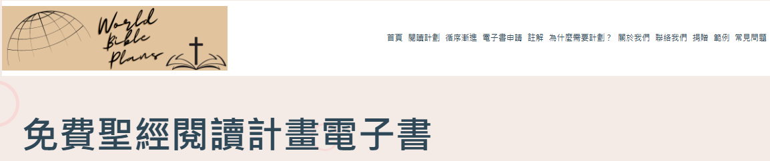
前往電子書申請頁面

Slide 5
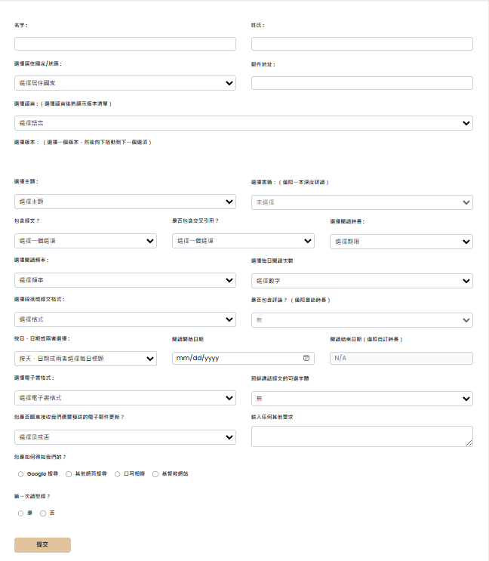
這是申請表——我們將在以下投影片中詳細說明

Slide 6
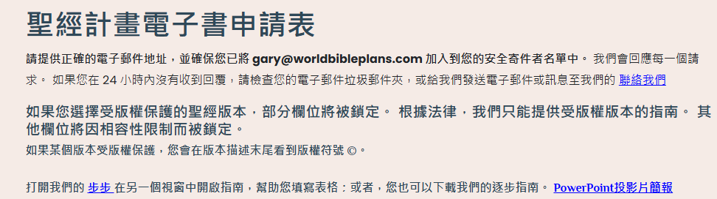
形式的機制
填寫表格時，從左到右、從上到下非常重要.
  如果你填寫表單的某個區段，然後對已選中的欄位做了更改，所有選擇都會回復預設，且你所做的選擇會失去.
    例如，如果你選擇一個版本並填寫表單剩餘部分，然後回頭更改版本，你就必須重新填完所有後續欄位.

Slide 7
形式的邏輯規則
根據你的選擇，某些選項將無法使用。.
  有時候整個下拉功能。
  有時只有下拉選單中的選擇.
    例如：如果您選擇了有版權的版本，我們無法提供經文，只能提供指引.
      選擇書籍將被鎖定。
      包含經文將被鎖定.
        不。提供指南 只有預設.
      包含交叉參考將被鎖定。
      選擇段落/經文將被鎖定。
      選擇電子書格式將被鎖定.
        PDF 圖表將預設.
      耶穌說話經文的可選字型將被鎖定.

Slide 8
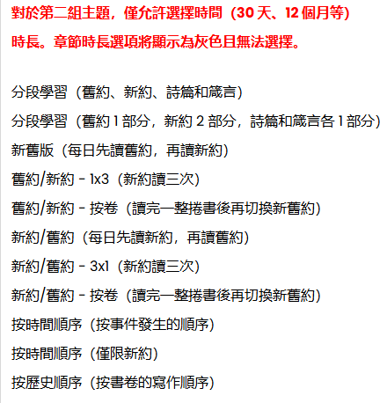
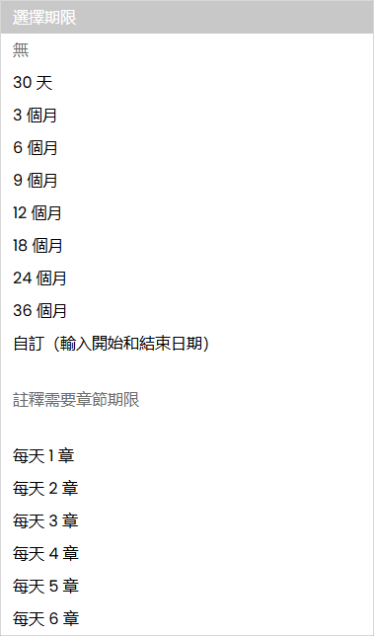
形式的邏輯規則繼續存在
另一個例子：如果你從第二組中選擇主題......
「長度」下拉選單中的章節長度會顯示灰色且無法選擇。
評論將被鎖定。

Slide 9
形式的邏輯規則繼續存在
有時，多個選擇決定另一個選擇是否被鎖定.
  為了讓評論可選擇:
    該版本無法受版權保護。
    主題必須在第一組主題中。
    時長必須是章節長度.
  為了讓選擇段落或詩歌格式成為可選擇:
    該版本無法受版權保護。
    包含聖經必須是肯定的。
    必須跳過包含交叉參考，或必須選擇「無交叉參考」.

Slide 10
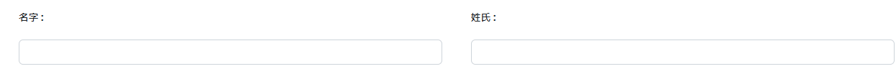
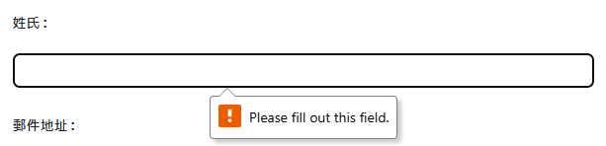
告訴我們你是誰
這些欄位是必修的.
  任何未填寫或未選中的必填欄位，提交時會出錯，你必須重新填寫該欄位.

Slide 11
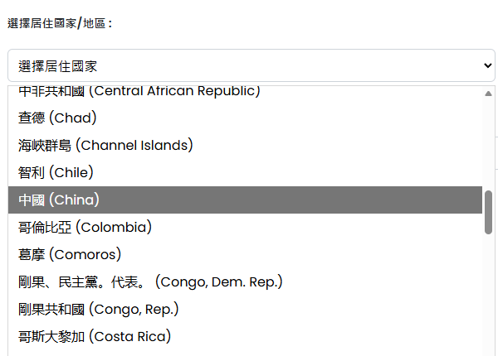
從下拉選單中選擇您的居住國家
點擊下拉選單查看居住國家名單.
  請滑動到你選擇的居住國家或
  開始輸入，以更快抵達你選擇的居住國家.
  點擊您選擇的居住國家.
    中國在此例子中.

Slide 12

請輸入您的電子郵件地址
我們需要您的電子郵件地址，才能寄送閱讀計畫，或下載您訂製的聖經閱讀計畫的連結。除非您在提交申請時要求不要，WBP 會不定期寄送更新、新翻譯及新計畫的電子郵件。
我們絕不會因任何理由與任何人分享您的電子郵件地址。

Slide 13
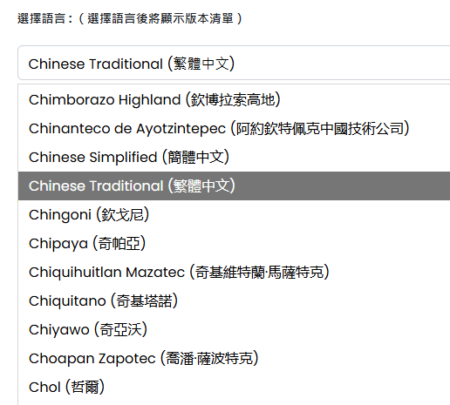
選擇你的語言
點擊下拉選單查看語言列表.
  請滑動到你選擇的語言或
  開始打字，讓你更快找到語言選擇.
  點擊你的語言選擇.
    此例中的繁體中文.
你選擇的語言將決定你可選擇的聖經版本清單。

Slide 14
你選擇語言的版本列表會自動填入
版本列表依照你選擇的語言字母順序排列。具體翻譯的描述會告訴你該翻譯是否符合:
  完整聖經——66卷（舊約與新約）。
  完整聖經，包含x本次經書卷（舊約與新約，並附部分次經書卷）。x代表書卷數量。
  僅新約——新約27卷。
  新約及其他書卷——新約27卷加上若干舊約書卷。
  僅舊約——舊約39卷書。
  缺失的 x 本書 – 有些譯本是缺失的書。x 代表缺失的書籍數量。
  x 本書 – 有些譯本的書數有限。x 代表翻譯中的書本數量.

Slide 15
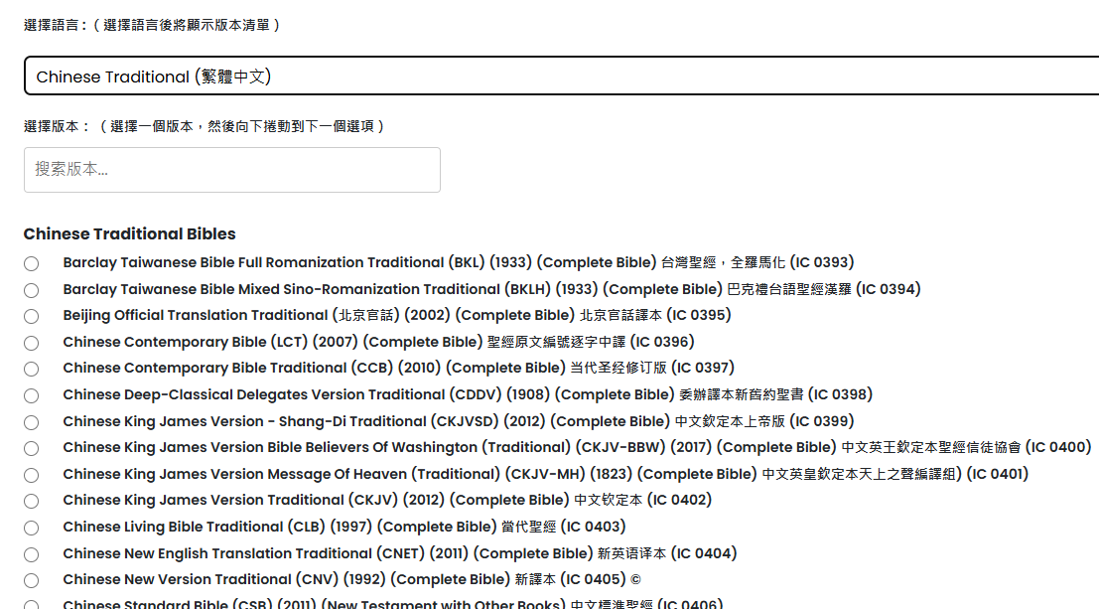
這就是你可能看到的例子
請在清單中搜尋以縮小選擇範圍。
（IC xxxx） 是我們處理您申請時使用的內部代碼。

Slide 16
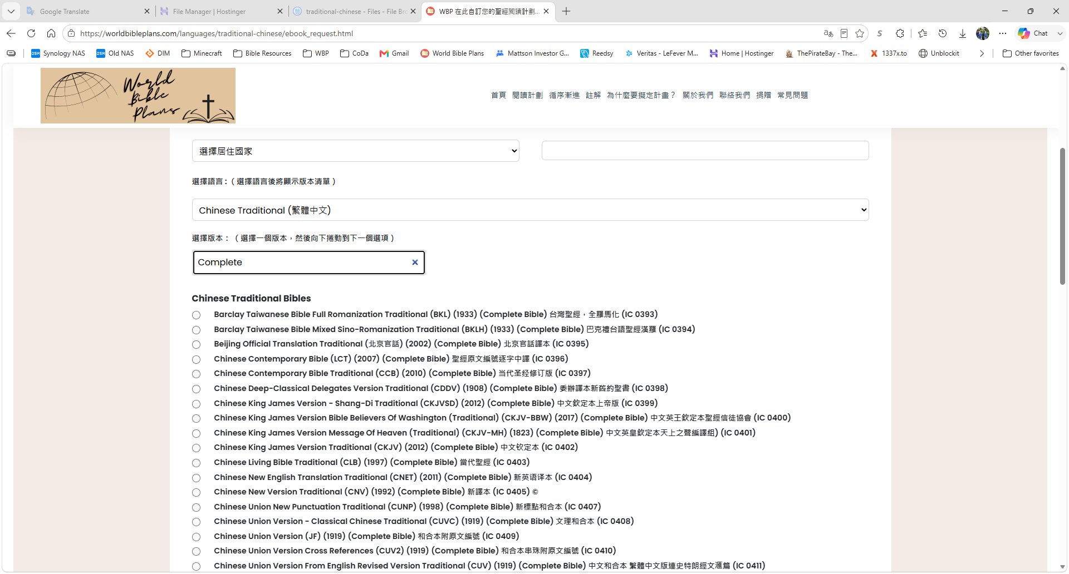
在列表中搜尋
請在清單中搜尋以縮小選擇範圍。
在這個例子中，我在列表中搜尋了 “Complete”

Slide 17

版權版本
如果您選擇受版權保護的聖經版本，表單上的部分欄位將被鎖定。依法，我們只能提供版權版本的指南。您會在版本說明的末尾看到版權符號 ©.
根據法律，我們不允許提供具有現行版權的聖經版本的經文。任何受現行版權保護的版本，末尾都會有符號©。對於這些版本，我們只能提供指引.

Slide 18
在你選擇的開頭點選圓形按鈕
在這個例子中，我選擇了 Chinese Contemporary Bible (LCT) (2007) (Complete Bible) 聖經原文編號逐字中譯 (IC 0396).
  注意：每個請求只能做出一個選擇。若想要多個版本，必須提交多個請求.

Slide 19
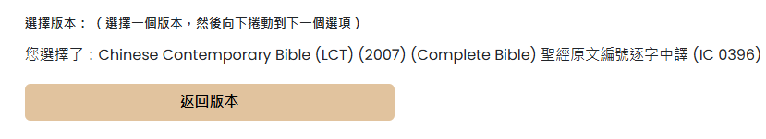
下拉選單會關閉，表單會顯示你選擇的版本
你可以點擊「返回版本」來更改你的選擇.
  如果你在填寫完表格後才這麼做，就必須重新填一次表格.

Slide 20
主題
主題提供了不同的閱讀經文方式.
  有些主題會提供閱讀順序.
    範例:
      直（從創世到啟示錄）。
      時間順序.
  其他主題則讓你專注於單一的理念，或以有意義的方式呈現經文.
    範例:
      以類型為基礎。
      麥凱恩.
  有些主題讓你專注於一本書或幾本書.
    範例:
      一本書深度探討。
      使徒與保羅.
所有主題都詳細說明於選單中的閱讀計畫頁面.
找出最適合你的主題.

Slide 21
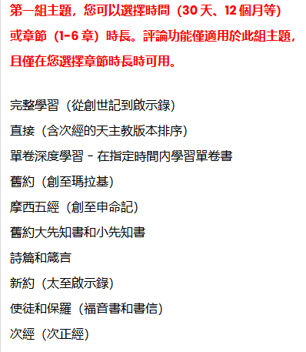
主題持續
主題依照閱讀時間（閱讀時間）和頻率（每週閱讀天數）的彈性，分為四組.
  第一組 - 第一組可選擇時間（30天、12個月等）或每天閱讀1至6章.
評論僅適用於這組主題，且必須選擇章節長度.

Slide 22
主題持續
第二組 - 第二組只允許時間（30天、12個月等）期限.
  章節時長會顯示灰色且無法選擇.
本群組無法提供評論.

Slide 23
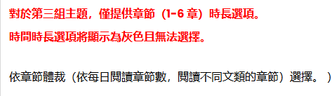
主題持續
第三組 - 第三組，僅有1至6章節時長.
  時間長度會顯示灰色且無法選擇.
本群組無法提供評論.

Slide 24
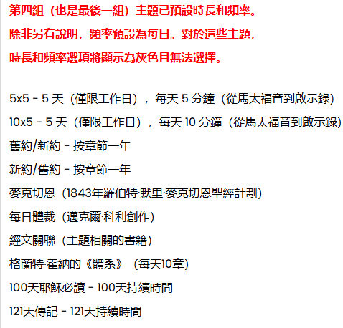
主題持續
第四組 - 第四組也是最後一組有預先設定的持續時間與頻率.
  這些主題幾乎每天都會出現，除非另有說明。
  這些主題的時長與頻率選擇將被灰色化且無法選擇.
這只是部分名單。
本團體無法提供評論。

Slide 25
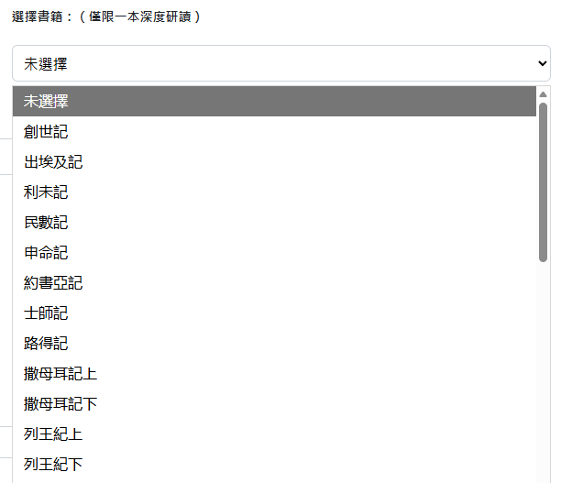
如果你選擇了「1 本書深度探討」主題，請選擇一本書。否則，這個選項會被鎖定
偽經書籍不包含在列表中。只有《創世記》到《啟示錄》。
只能選擇一本書。
可購買的書籍依據你的版本而異.
  螢幕不夠聰明，無法辨識每個版本中有哪些書籍。
  你可以選擇一本你選擇版本中可用的書.
    舉例來說，如果你選擇了只讀新約的版本，這裡不要選創世記.

Slide 26
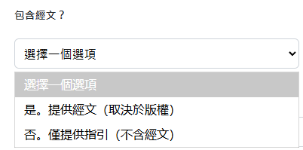
包含聖經經文
此選單僅提供非版權版本。
在兩者之間選擇:
  是的。提供經文——將經文納入你的閱讀計畫。
  不。只提供指引——不要包含經文.
    此選項僅包含每日標題（以 PDF 圖表格式提供）。
    此選項適合希望使用自己紙本聖經或使用現有版權版本的聖經版本.

Slide 27
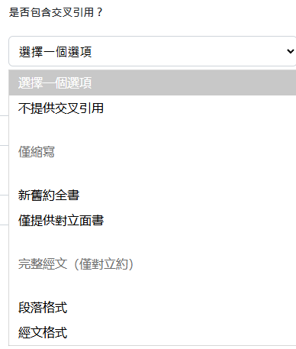
可選擇包含交叉參考
請參考以下頁面的範例。
請選擇縮寫與聖經交叉參照.
  關於完整經文，WBP 提供新約聖經的參考，舊約經文，反之亦然.
  縮寫方面，WBP 提供所有交叉參考或舊約經文的交叉參考，反之亦然.
版權版本無法提供交叉參考.
包含聖經必須是.
如果你選擇有交叉參考，段落/經文的選擇將會被鎖定.
  只適用於詩體格式.
Google AI - 聖經交叉參考是一條註解，引導讀者前往聖經中另一節經文，該經文與主題、詞語或想法相關，有助於連結聖經的不同部分並增進理解。這些參考連結相關概念、預言與事件，使一段經文能啟示另一段。

Slide 28


包含交叉參考 – 縮寫範例
範例1 – 所有縮寫。此範例中有舊約與新約的參考。
範例二 – 僅用對立約的縮寫。此例中僅有舊約的引用。

Slide 29


包含交叉參考 – 全文範例
範例三 – 完整經文交叉參考。此範例僅有段落格式的舊約參考。
範例4 – 完整經文交叉參照。此例僅有舊約經文的經文引用。

Slide 30
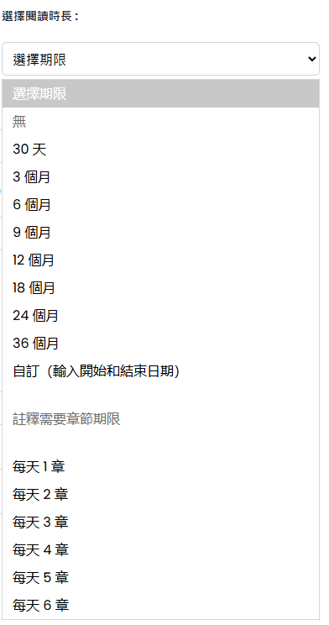
閱讀時長
選擇時間與章節長度.
  您可以選擇最短30天或長達3年。
  或者每天可以選擇1到6章.
    章節長度取決於你選擇的翻譯版本。平均66卷聖經共有1189章.
      每日1章 = 1189天 = 3.27年（3年3個月）。
      每天2章 = 595天 = 1.63年（1年7又半月）。
      每天3章 = 396天 = 1.1年（1年1月）。
      每天4章 = 297天 = 0.81年（10個月）。
      每天5章 = 237天 = 0.65年（8個月）。
      每天6章 = 198天 = 0.54年（6個半月）.
  或者如果你想選擇自訂的開始和結束日期.
  評論僅提供章節長度。
  可能的時長選擇取決於你選擇的主題.

Slide 31
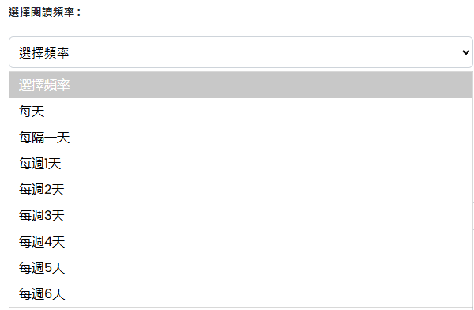
選擇閱讀頻率
從以下項目中選擇:
  每天都是。
  隔天一次。
  每週1至6天.
    這些天數將是連續的.
      如果你選擇一週三天，你將連續閱讀三天，休息四天.

Slide 32
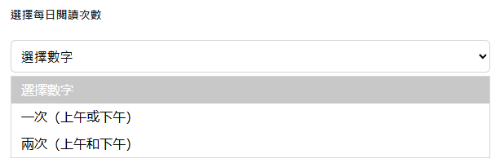
每日精選閱讀
從以下項目中選擇:
  每天一次（上午或下午）。
  一天兩次（上午和下午）.
    每日閱讀時間將平均分配在上午和下午.

Slide 33
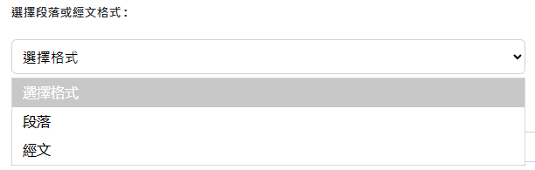


選擇段落或詩體格式
段落範例。
詩句範例。
如果你選擇有交叉參考，詩句格式會自動被選中。

Slide 34

包含評論 - 逐章選擇評論納入你的計畫。
註釋依語言字母順序分類。
從155篇評論中挑選，涵蓋15種語言.
  這是可選的。如果你不想要評論，請保留為無評論.
章節評論僅在第一組主題中且需選擇章節長度時才能使用。

Slide 35
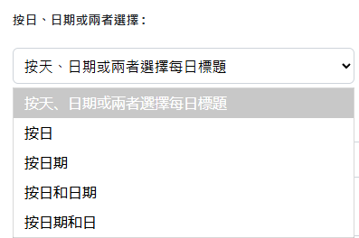
依日期、日期或兩者選擇
按日子 – 範例 – 第1天、第2天等。
依日期 – 範例 – 1月1日、1月2日等。
依日期與日期排列 – 頁首會顯示兩者，日期放在前面。
依日期和日期 - 頁首會顯示兩者，日期放在前面。

Slide 36
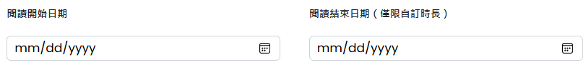


點擊行事曆以選擇閱讀開始日期。如果您選擇了自訂時長，請選擇閱讀結束日期
即使你選擇了日期標題，開始日期也是強制性的。
只有選擇自訂時間時才輸入數值。
閱讀結束日期將無法選擇，除非你在持續時間下拉選單中選擇自訂期限。

Slide 37
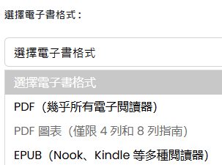
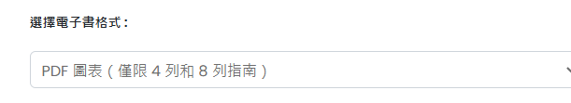
選擇電子書格式
如果你包含經文，請在 PDF 或 Epub 之間選擇。
如果你的版本有版權保護，或你選擇了指南，這個選擇會被鎖定，預設會使用 PDF 圖表。
只有在「包含經文」為「是」時才能選擇。
你的選擇取決於你想使用的電子閱讀器.
  PDF – 一種網頁瀏覽器及大多數其他電子閱讀器使用的通用格式。
  EPUB – 此選集用於 Barnes and Noble Nook App、Amazon Kindle App 及大多數其他電子閱讀器應用程式.
    EPUB 電子書檔案的大小明顯較小.
你只能從其中一種選擇。如果你希望閱讀計畫有其他格式（例如 txt、docx、mobi 等），請在「輸入任何額外請求」的文字框告訴我們，我們會盡力配合.

Slide 38
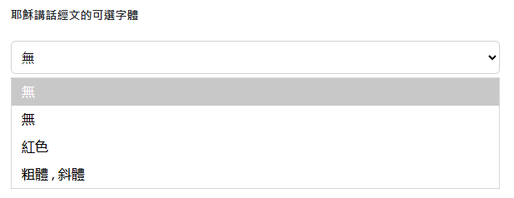
耶穌說話經文的可選字型
整節經文中耶穌說話的部分，可以選擇用紅色或粗體斜體字體.
  跳過此選項或選擇「無」以使用預設字型.
此選項僅在包含經文時使用。
可選字型不包含交叉參考文字.

Slide 39
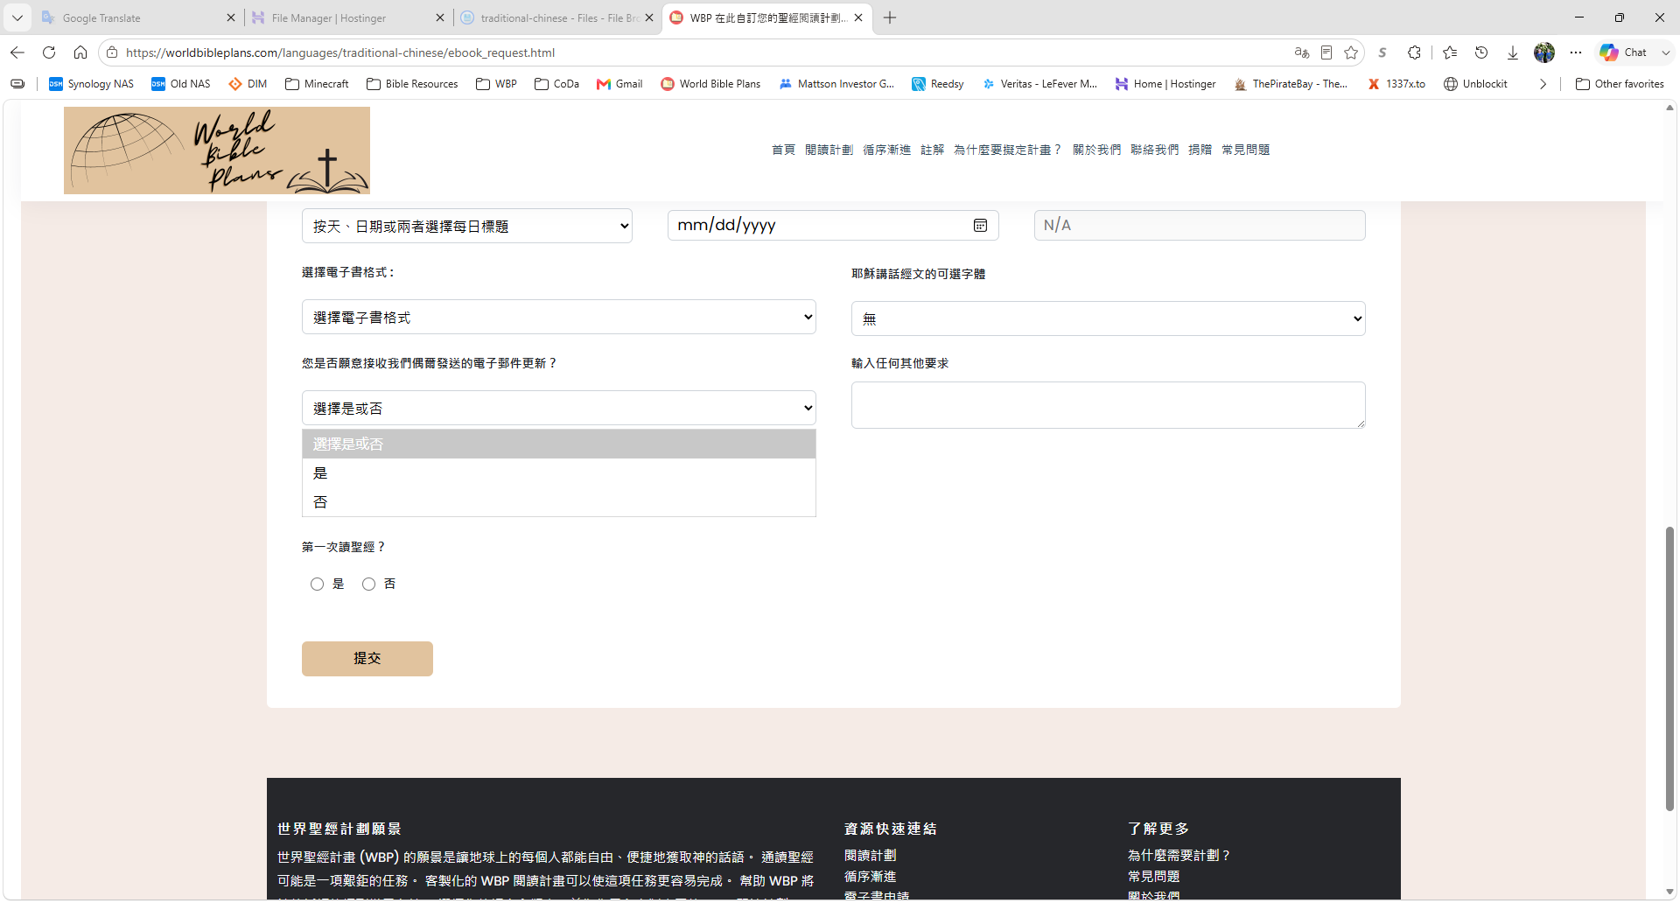
可選：若您希望未來不再收到 WBP 的電子郵件，請選擇「否」

Slide 40
可選：請在此輸入任何額外請求
你可以在自由文字框中提出任何額外請求。
例如，您可能希望閱讀計畫有多種格式，或是與所列不同的格式。如果可以，我們會配合任何需求。
你也可以考慮混搭。例如從一個版本選舊約，從另一個版本選新約.
  這可透過額外申請或從我們的聯絡我們頁面寄信給我們。
  這類請求我們處理會花比較久時間.

Slide 41
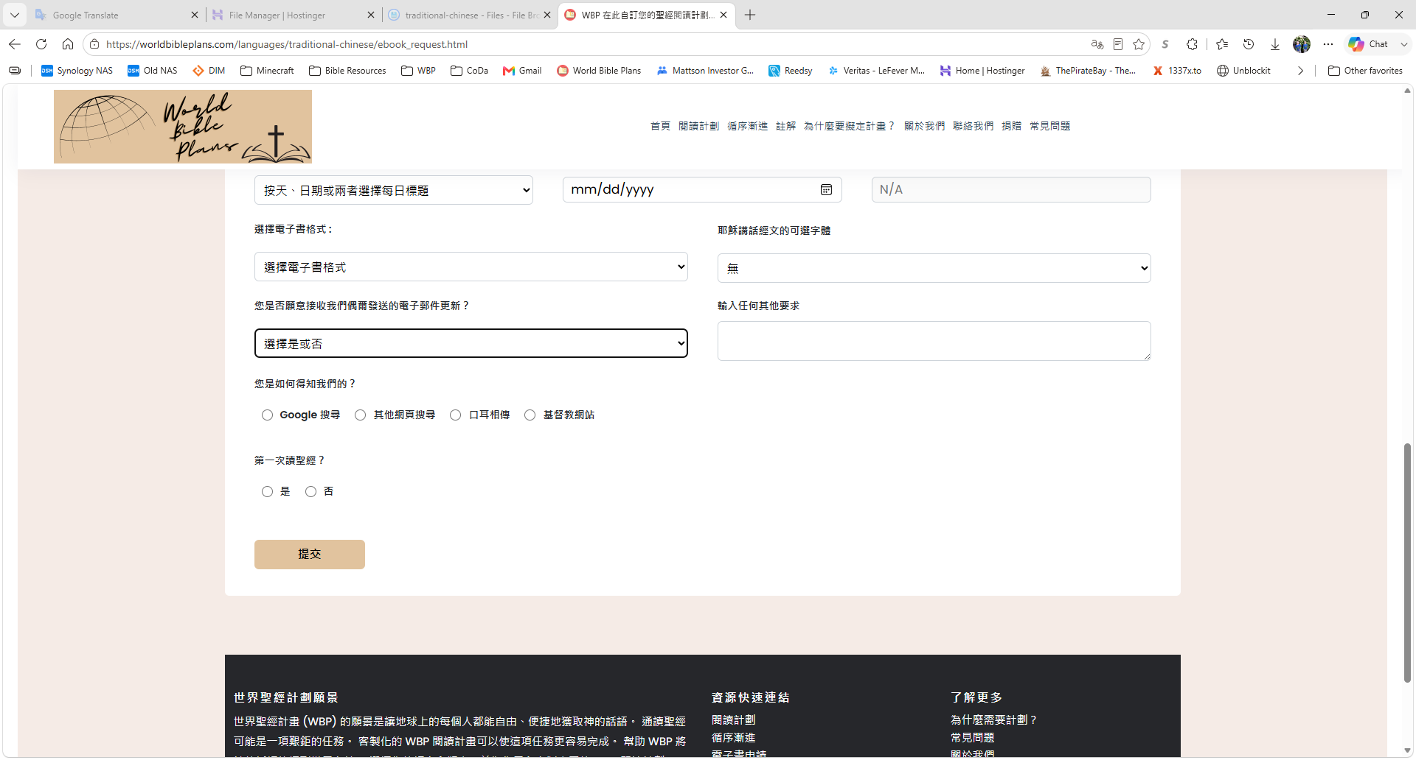
請告訴我們你是怎麼知道我們的，以及這是你第一次讀聖經
這些資訊將幫助我們觸及盡可能多的人。

Slide 42
點擊提交
如果您已完整填寫表格且未漏掉必填選項，您將被導向確認頁面。
若漏選，系統會提示你填寫欄位或選擇。

Slide 43
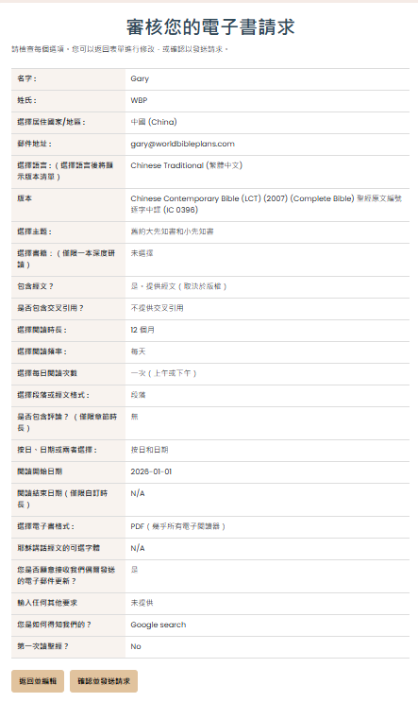
堅振頁

Slide 44
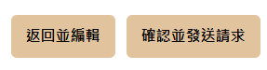
確認頁續
如果您對選擇滿意，請點擊確認並發送請求。
如果沒有，你可以回去編輯。

Slide 45
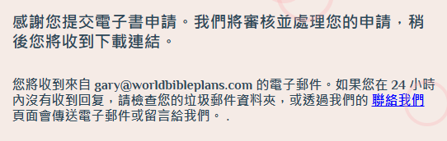
成功投稿頁面
將 gary@worldbibleplans.com 加入你的安全寄件人名單非常重要.
  否則，你的附件或連結可能會被放入垃圾郵件或垃圾郵件夾.
除非有減輕情況，申請的處理時間通常不到24小時.
  如果你在24小時內沒有收到 gary@worldbibleplans.com 的電子郵件，請檢查你的垃圾郵件或垃圾郵件夾.
    如果您還沒收到我們的電子郵件，請從我們的聯絡我們頁面寄信給我們.

